Slide 1
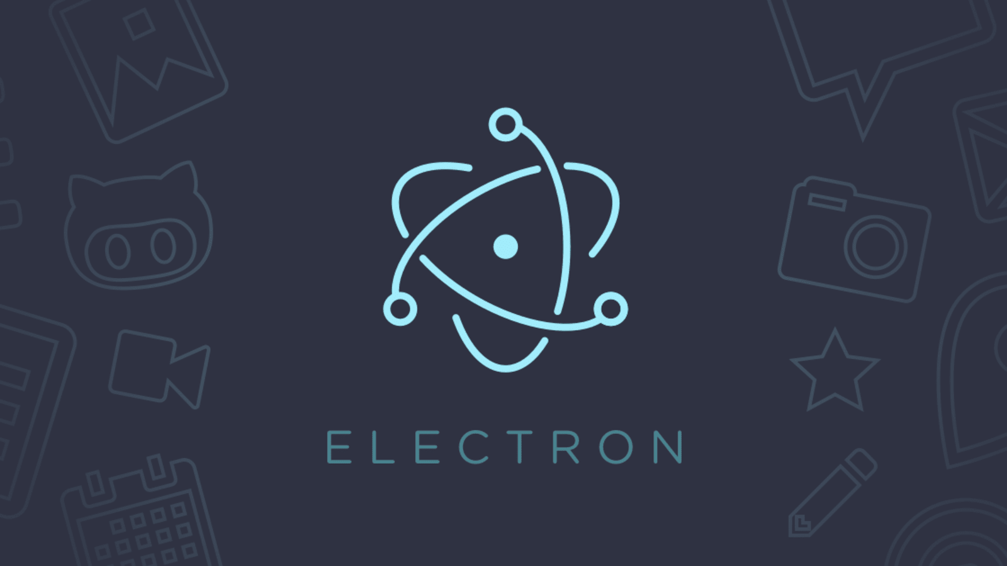

INSTITUTO FEDERAL
DE EDUCAÇÃO, CIÊNCIA E TÉCNOLOGIA
DE SÃO PAULO

Slide 2





CURSO: ANÁLISE E DESENVOLVIMENTO DE SISTEMAS
PERIODO: 4º SEMESTRE
DISCIPLINA: DESENVOLVIMENTO WEB II
PROFESSOR: JOHNATAN SANTICIOLI
ALUNO: WILSON BRANDÃO

Slide 3

O que é Electron
Onde é usado
Arquitetura: Como funciona
Estrutura: Projeto Electron
Hello World!
Conclusão

Slide 4

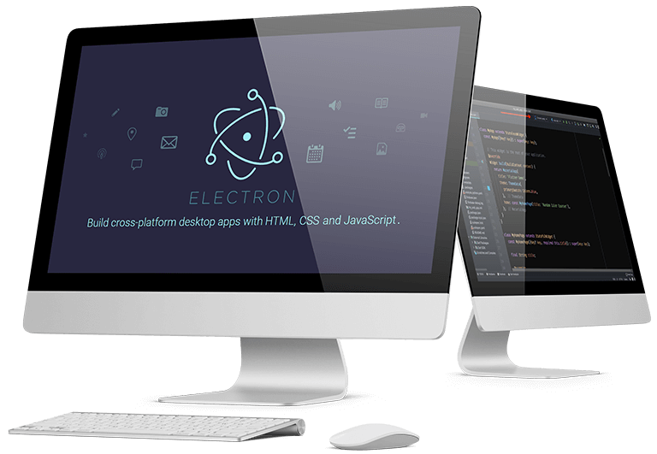


O que é Electron?
Electron é um framework, open Soure e multiplataforma, desenvolvido pelo Github.
Foi criado em 2013 pelo engenheiro do Github
Cheng Zhao.
O projeto era chamado no inicio de Atom Shell.
Em 2014 o projeto se tornou open Source, com
licença MIT.
Atualmente é mantido pela OpenJS Foundation,
organização com objetivo de apoiar projetos OS
baseados em Javascript.

Slide 5






O que é Electron?
Mas afinal, o que é esse framework?
Electron é um shell multiplataforma, ou seja uma interface do usuário para acessar serviços do sistema operacional tanto via linha de comando (CLI) e interface gráfica (GUI)
Utilizado para criar aplicações desktop usando
tecnologias web (HTML, CSS e Javascript).
Possui integração com Node.js, possibilitando a construção de lógica do BackEnd, acessando recursos do SO, diretórios, banco de dados, etc.

Slide 6





Onde é usado?
E que tipo de aplicações pode ser feita com Electron?
Algumas aplicações feitas com Electron
Visual Studio Code
Discord
Figma
Desktop
Whatsapp Desktop
Skype

Slide 7
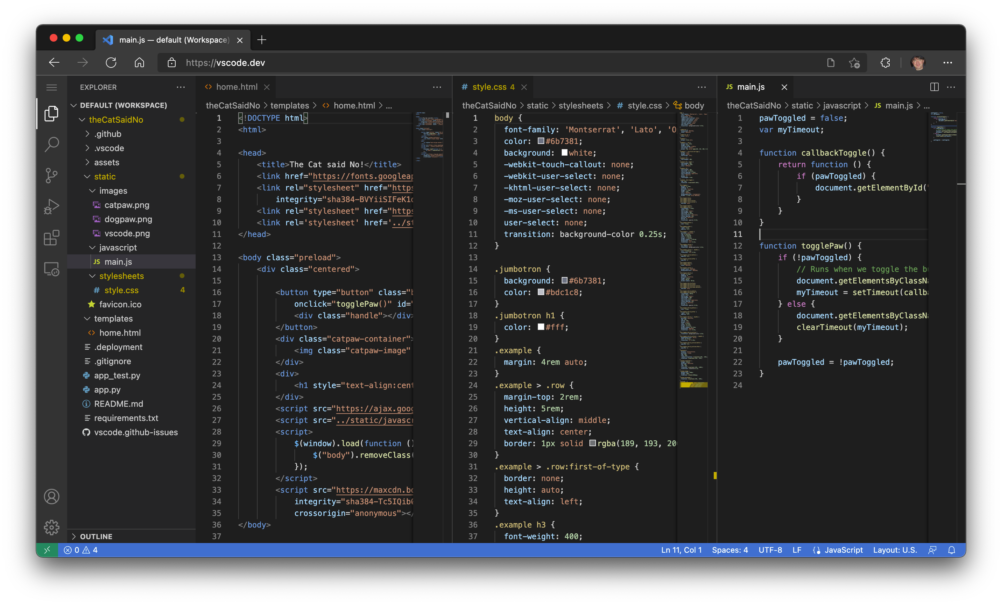
Onde é usado?
Visual Studio Code

Slide 8
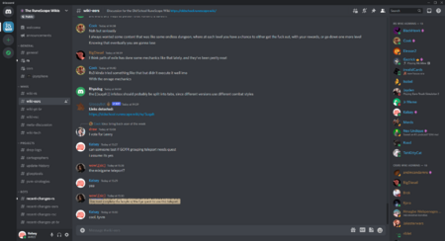
Onde é usado?
Discord

Slide 9


Arquitetura: Como funciona?
O Electron é construído baseado nas libs do chromium, um projeto open Source de onde surgiu o Google Chrome, e com runtime do Node.js.
Chromium
Node.js
Camada de FrontEnd, Renderização da parte visual, janelas, etc.
Camada de BackEnd, acesso ao sistema operacional e banco de dados.

Slide 10
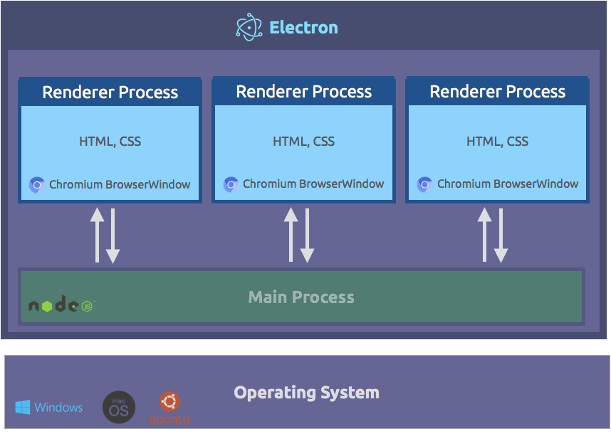
Arquitetura: Como funciona?
O Electron é construído baseado na macro arquitetura do chromium, um projeto open Source de onde surgiu o Google Chrome, e com runtime do Node.js.
Chromium
Node.js

Slide 11
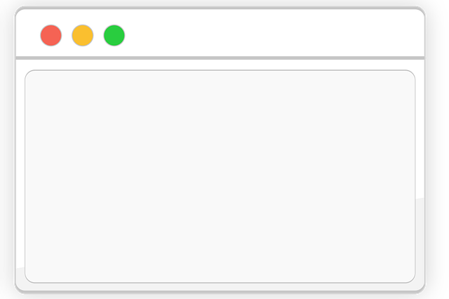
Arquitetura: Como funciona?
A arquitetura de um projeto Electron é composta por três estruturas principais:
- main process
- renderer process
- comunicação entre esses processos

Slide 12
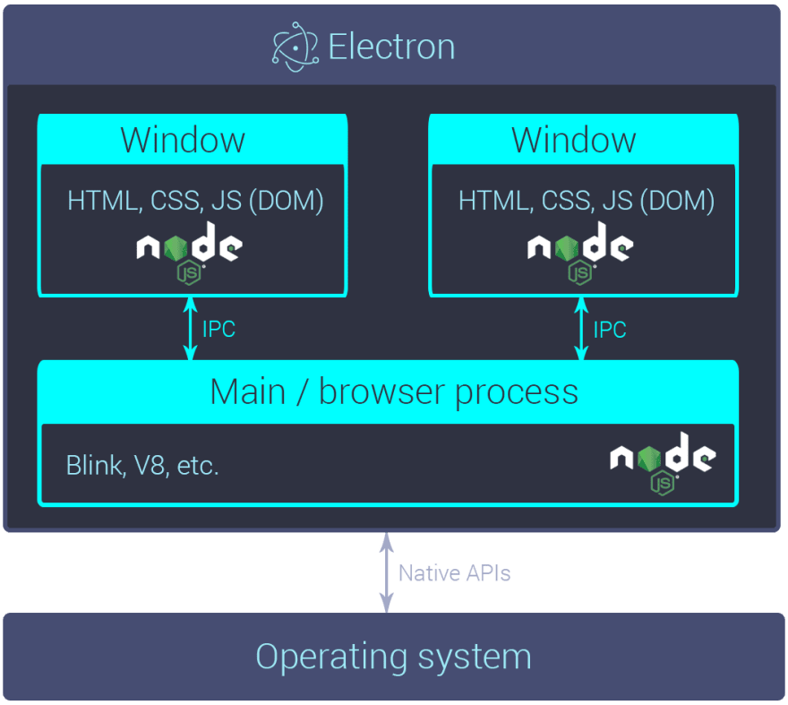

Arquitetura: Como funciona?
Main process:
O main.js é o arquivo principal do eléctron, e é único em toda aplicação
Ele é responsável por criar as janelas da aplicação(render process) através de instancias BrowserWindow.
O main.js deve ser definido dentro do arquivo package.json na propriedade “main”.

Slide 13
Arquitetura: Como funciona?
Renderer process:
São as páginas da web (janela desktop), que utilizam a arquitetura de multiprocessos do chomium.
Cada janela desktop do Electron (pagina web) é renderizada em seu próprio processo chamado de renderer process

Slide 14
Arquitetura: Como funciona?
IPC e RPC: Comunicação entre processos
A comunicação entre main process os renderer, é feita através de um conceito de comunicação entre processos (IPC) usando o método RPC - Remote Procedure Call (Chamada de Procedimentos Remotos).
Para isso temos as APIs ipcRender e ipcMain, que faz a comunicação entre arquivos .js e .html

Slide 15




Estrutura do projeto Electron
Inicia o app e cria uma janela do
navegador para renderizar HTML
main.js
runtime node.js
Página da web que será renderizada.
index.html
gerênciador de pacotes npm (ou yarn)
Aponta para o arquivo principal do app e lista as suas dependências
package.json

Slide 16
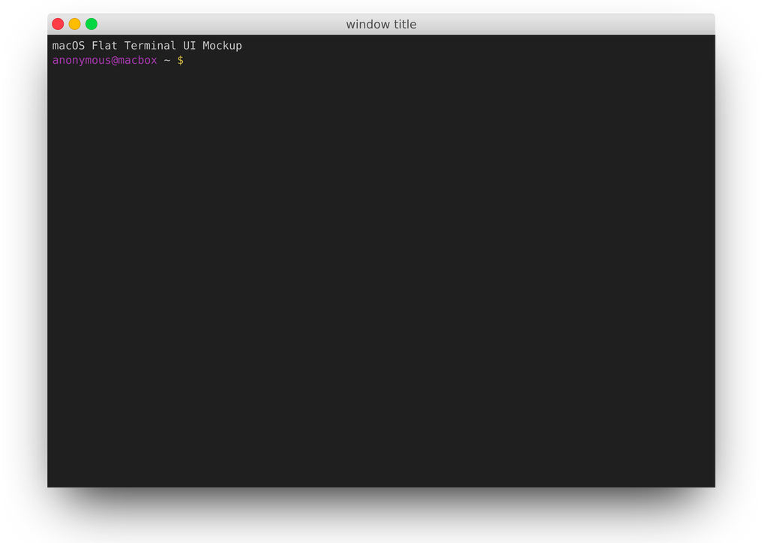


Estrutura do projeto Electron
usuario@pc ~ $ mkdir meDaNota10 && npm init -y
usuario@pc ~ $ cd meDaNota10
/meDaNota10
/meDaNota10/node_modules

Slide 17

Estrutura do projeto Electron
usuario@pc ~ $ mkdir meDaNota10 && npm init -y
usuario@pc ~ $ cd meDaNota10
usuario@pc ~/meDaNota10 $ npm install --save-dev electron
usuario@pc ~/meDaNota10 $ touch main.js index.html
/meDaNota10
/meDaNota10/node_modules
/meDaNota10/package.json
/meDaNota10/main.js
/meDaNota10/index.html

Slide 18

Estrutura do projeto Electron
usuario@pc ~ $ mkdir meDaNota10 && npm init -y
usuario@pc ~ $ cd meDaNota10
usuario@pc ~/meDaNota10 $ npm install --save-dev electron
icon.png
usuario@pc ~/meDaNota10 $ touch main.js index.html
/meDaNota10
/meDaNota10/build
usuario@pc ~/meDaNota10 $ mkdir build
usuario@pc ~/meDaNota10 $ mv ~/icon.png /build
usuario@pc ~/meDaNota10 $ code .
/meDaNota10/node_modules
/meDaNota10/package.json
/meDaNota10/main.js
/meDaNota10/index.html

Slide 19
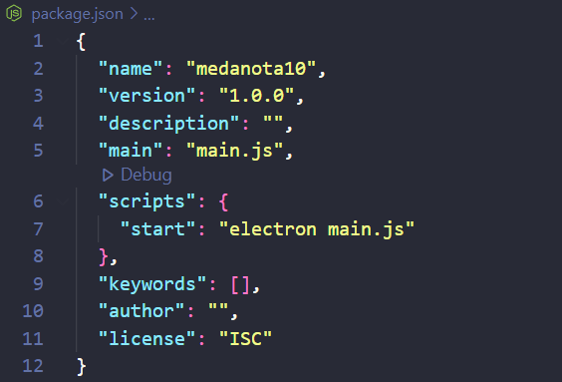

Estrutura do projeto Electron
/meDaNota10/package.json

Slide 20
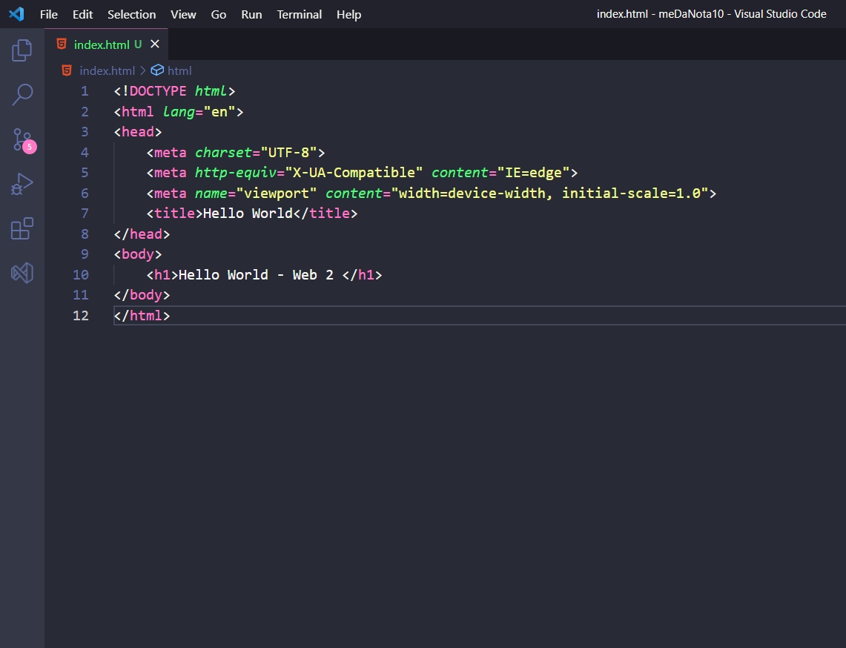
Estrutura do projeto Electron
/meDaNota10/index.html

Slide 21
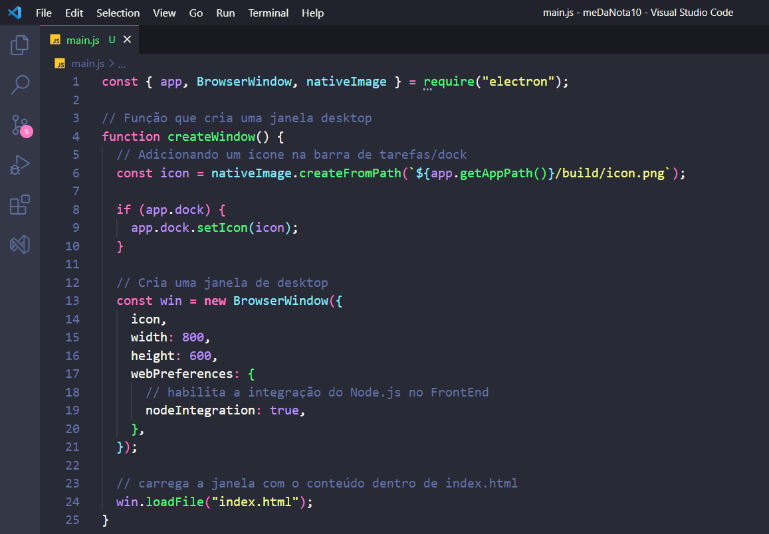
Estrutura do projeto Electron
/meDaNota10/main.js

Slide 22
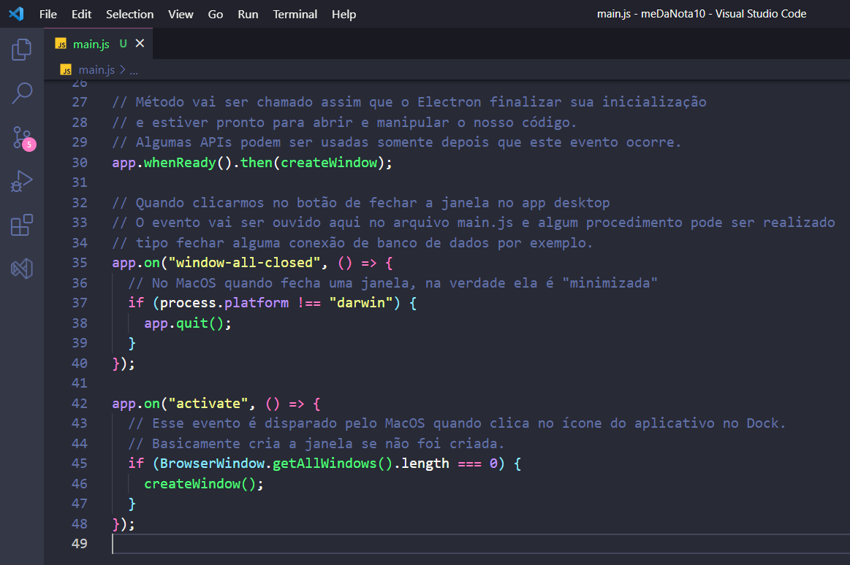
Estrutura do projeto Electron
/meDaNota10/main.js

Slide 23
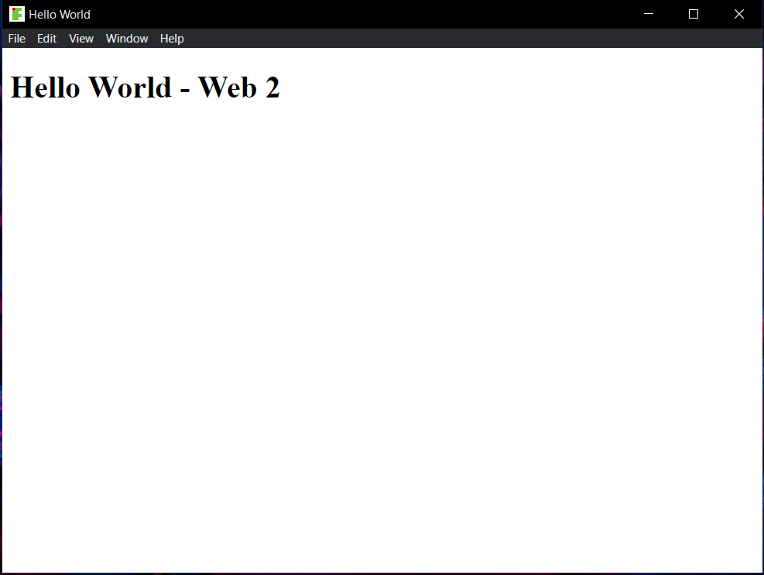
Hello World
Aplicativo Electron iniciado em janela do sistema operacional
Windows 10
usuario@pc ~/meDaNota10 $ npm start

Slide 24
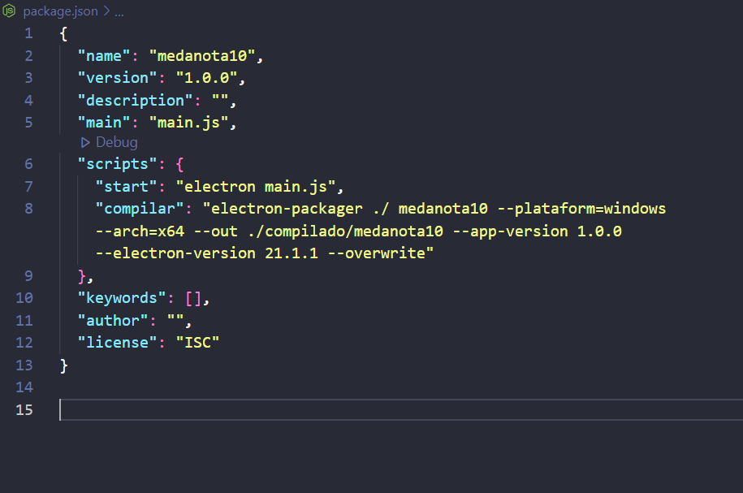
Hello World Compilado
usuario@pc ~/meDaNota10 $ npm install electron-packager -g
/meDaNota10/package.json

Slide 25
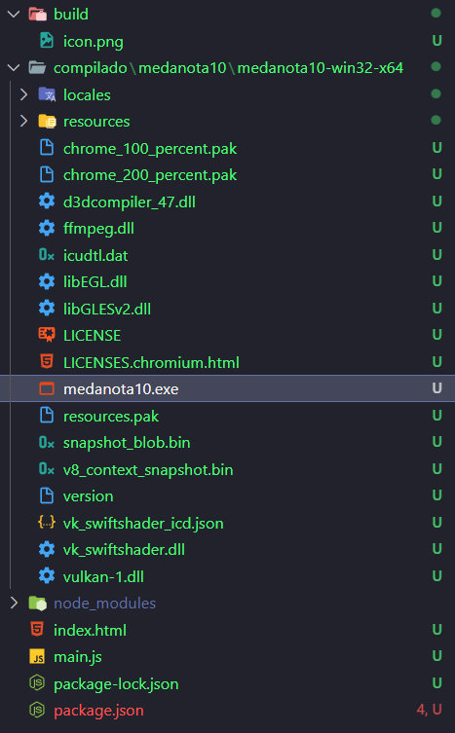
Hello World Compilado
usuario@pc ~/meDaNota10 $ npm run compilar
Arquivo
.exe

Slide 26
Conclusão
Vantagens
Desvantagens
Multiplataforma
Open Source
Tecnologias Web como HTML, CSS e JS
Interfaces nativas que possibilitam se adaptar ao SO em execução.
Tamanho do apps
Chromium tem mais de 20 milhões de linhas
Um hello world pode chegar a 100MB
Proteção: O código nã´p é criptografado

Slide 27
OBRIGADO!
WILSON BRANDÃO!

